Slide 1
Vizsgáztató rendszer Projekt bemutatás
FreeKredit csapata (Hoki Attila, Koltai Armand, Kovács Márk)

Slide 2

Tematika
Témaválasztás – inspiráció
Munkamegosztás
Adatbázistervek
Entity Developer
Látványtervek
Funkciótervek
Project Management
Üzleti logika
Input validáció
CRUD

Slide 3
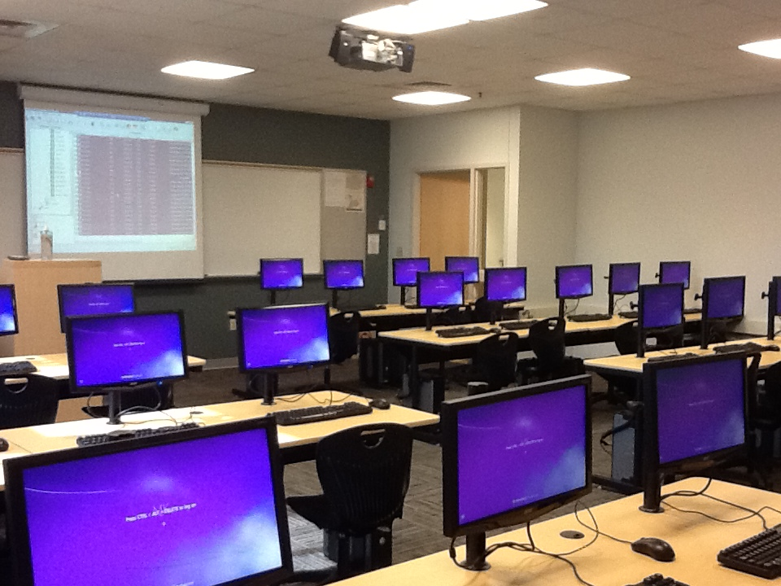

Témaválasztás – inspiráció
Autókereskedés
például
Általános projektek
például
Könyvesbolt
Van értelme asztali alkalmazást fejleszteni?
például
Ételrendelés stb.
Webes megoldás több szempontból is célszerűbb
Inspiráció: SZTE által használt vizsgarendszer
Csak a kabinetes gépeken érhető el → asztali alkalmazás
Nincs szükség regisztrációra
Feleletválasztó kérdések
Vizsgák idősávra és teremre korlátozhatóak
Automatikus értékelés

Slide 4

Munkamegosztás
Attila
Adatbázistervezés
EK diagram
Normalizálás
Dummy Data Generálás
MSSQL inicializálás
DbContext és adatbázis kapcsolat
Márk
Látványtervek
Funkciók tervezése
XAML
Eseménykezelés
Git manager
Project Lead
Armand
Üzleti logika
DataBinding
Input Validálás
Felhasználókezelés
CRUD operációk

Slide 5
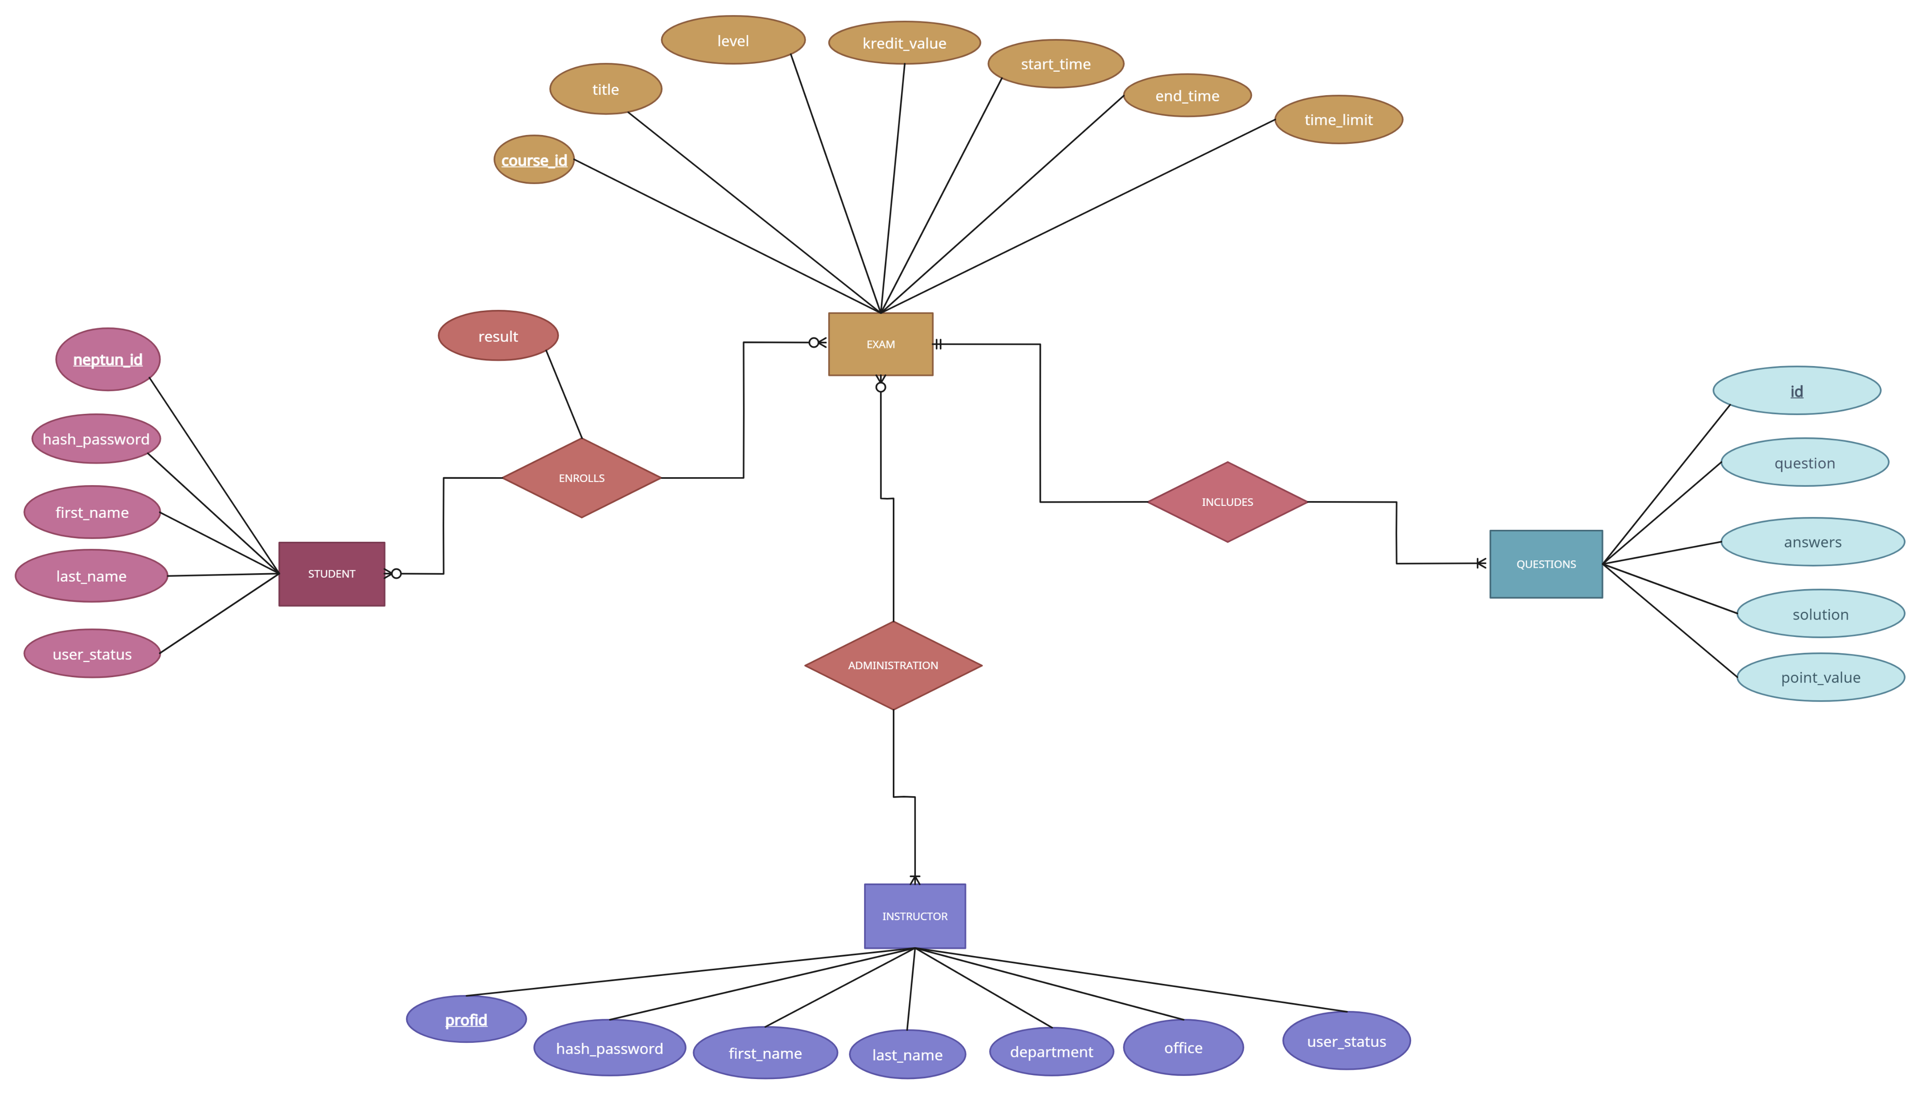
Egyed-kapcsolat diagram

Slide 6
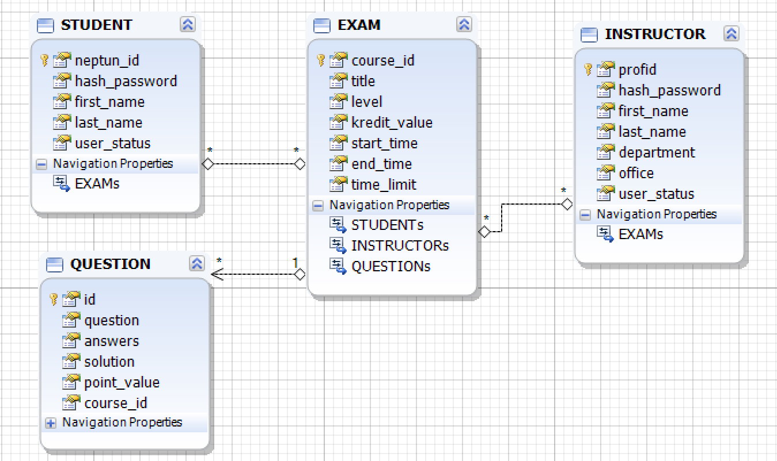
Entity Developer - Model first approach

Slide 7
Students_Exams tábla kiegészítése attribútummal
-- Creating a table STUDENTs_EXAMs --
CREATE TABLE STUDENTs_EXAMs
( neptun_id NVARCHAR(20) NOT NULL,
course_id INT NOT NULL,
result INT NULL,
CONSTRAINT PK_STUDENTs_EXAMs
PRIMARY KEY (neptun_id, course_id),
CONSTRAINT FK_STUDENTs_EXAMs_STUDENTs_0
FOREIGN KEY (neptun_id) REFERENCES STUDENTs (neptun_id),
CONSTRAINT FK_STUDENTs_EXAMs_EXAMs_1
FOREIGN KEY (course_id) REFERENCES EXAMs (course_id) )
GO

Slide 8
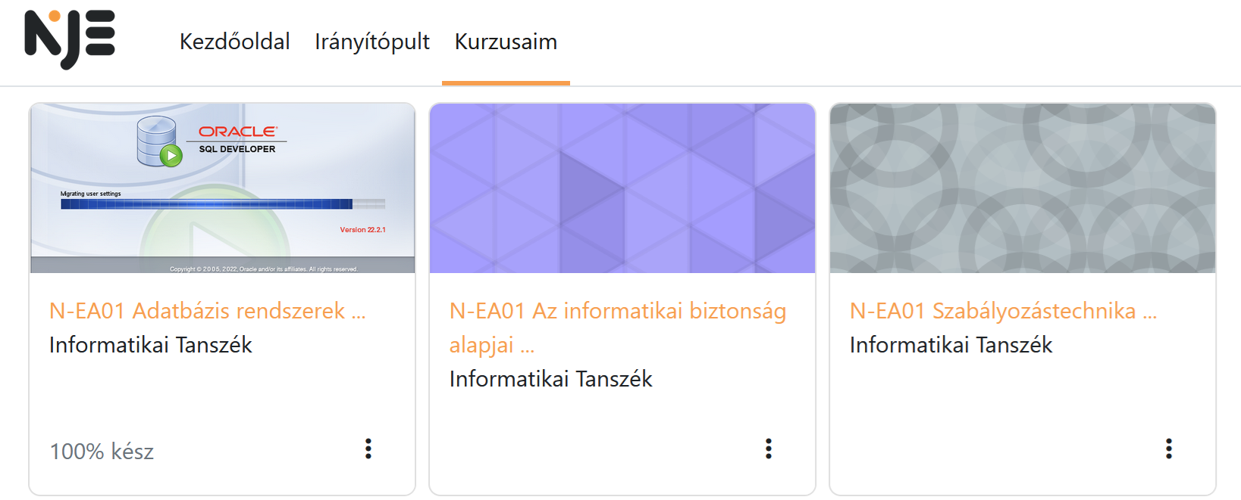
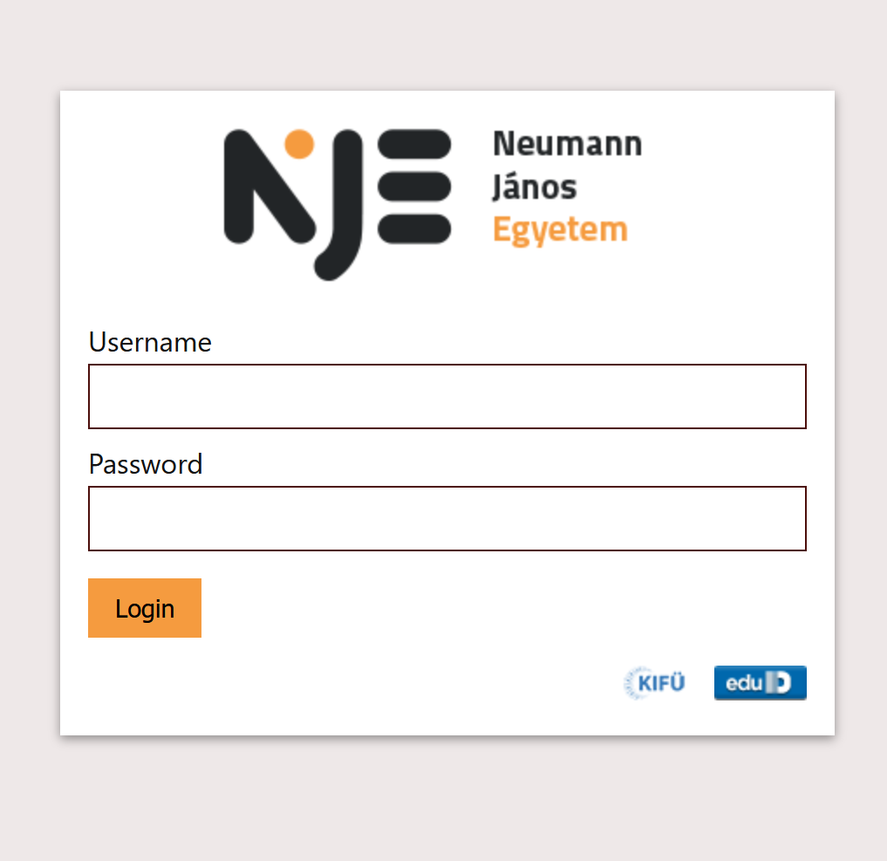
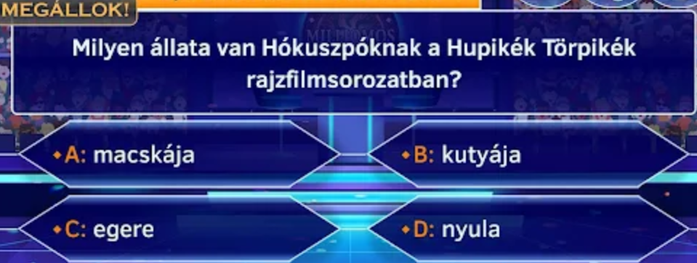
Látványtervek
Bejelentkező felület
Moodle mintájára
Műszerfal
Moodle mintára
Vizsga kérdések
Legyen Ön is milliomos

Slide 9
Funkciótervek
Hallgató
Oktató
Bejelentkezés
Vizsgák böngészése
Vizsgán való részvétel
Személyes adatok megtekintése
Profilkép beállítása
Alap hallgatói jogkör
Kivéve vizsgán való részvétel
Vizsgák létrehozása
Kérdések és válaszok vizsgához rendelése
Vizsgák / kérdések módosítása, törlése

Slide 10


Projektmenedzsment
Menedzsment
Célok meghatározása
Feladatkörök meghatározása
Feladatok kiosztása
Megbeszélések szervezése
Mérföldkövek kijelölése
Verziókövetés menedzsmentje
Dokumentáció
Attila
Armand
Márk
Egyéni feladat
Egyéni feladat
Egyéni feladat
Projekt

Slide 11
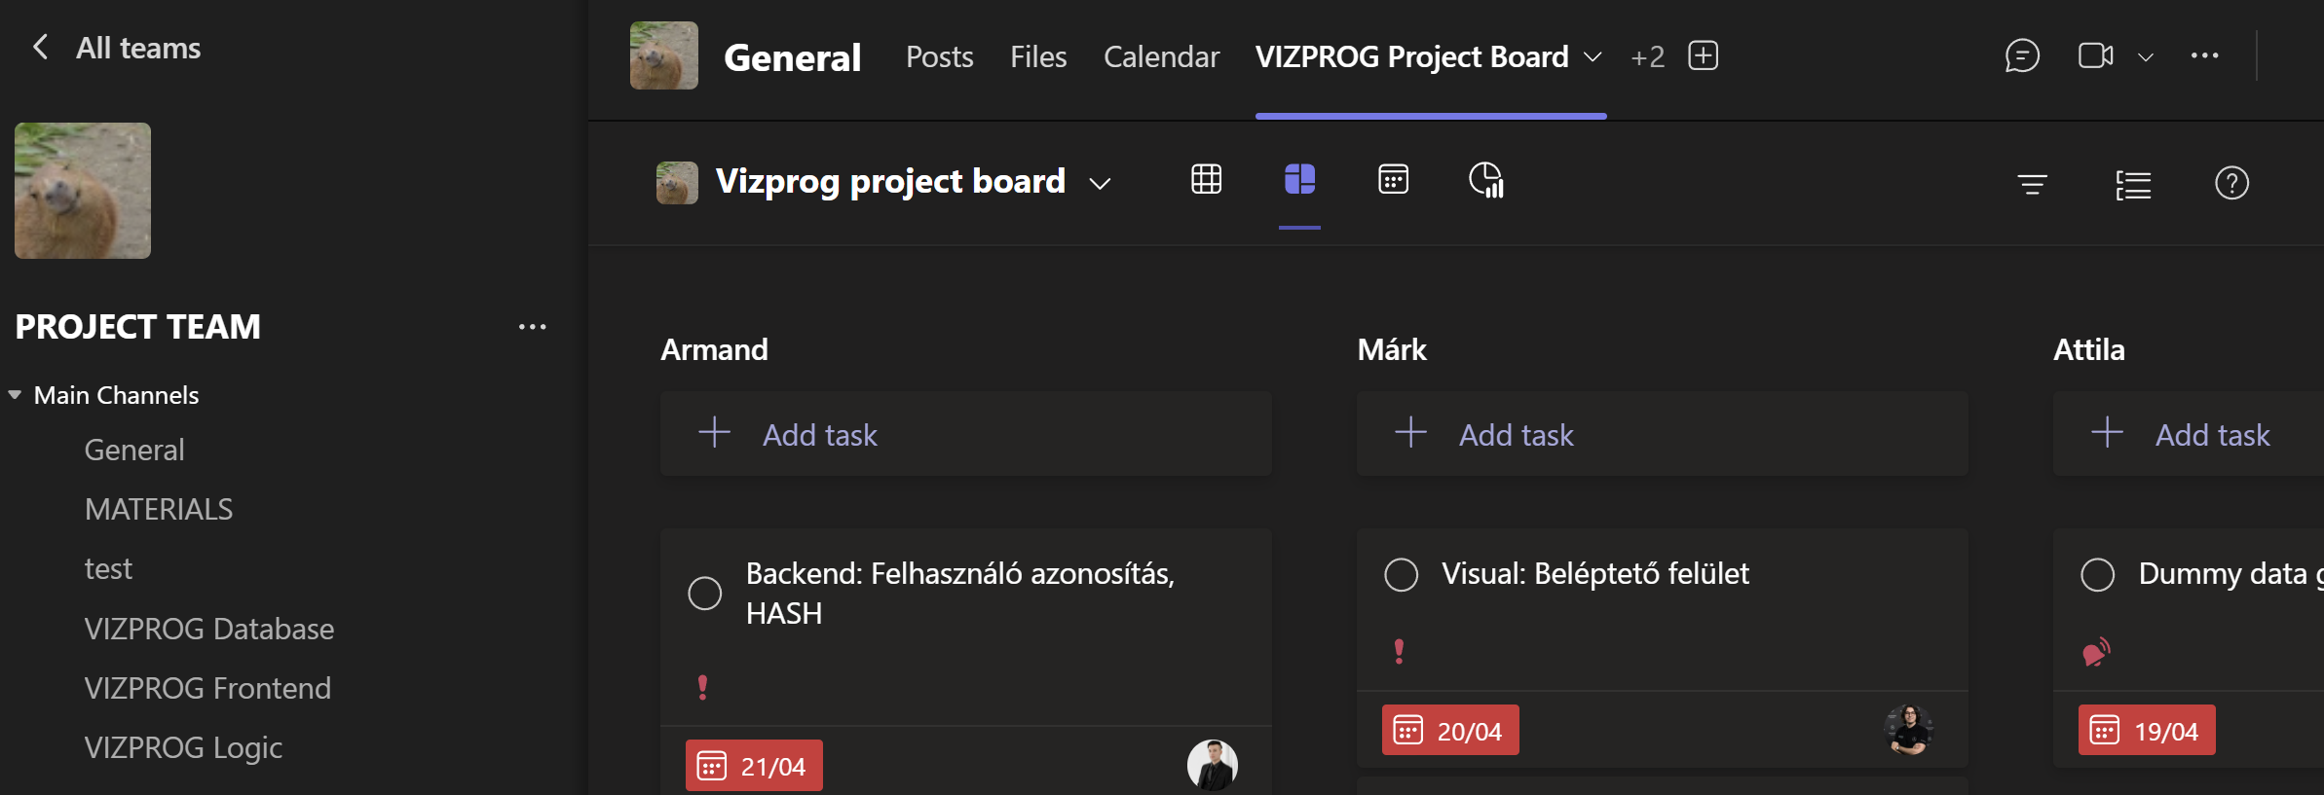
Projektmenedzsment

